Slide 1
ARV para la terapia inicial: características y efectos adversos
Lineamientos para el uso de agentes antirretrovirales en adultos y adolescentes
Actualizado en junio de 2021

Slide 2
Acerca de esta presentación
Estas diapositivas se elaboraron utilizando los lineamientos actualizados en junio de 2021.
El público al que va dirigido es el personal clínico que participa en el cuidado de los pacientes con VIH.
Dado que el campo de la atención a pacientes con VIH cambia rápidamente, se advierte a los usuarios que la información de esta presentación puede volverse obsoleta pronto.
Se pretende que estas diapositivas se utilicen tal y como se prepararon, sin cambios en el contenido o en la atribución. Se pide a los usuarios que respeten este propósito.
Junio de 2021

Slide 3
Lineamientos para el uso de agentes antirretrovirales en adultos y adolescentes con infección por VIH-1
Documento desarrollado por el Panel de Lineamientos de Antirretrovirales para Adultos y Adolescentes del Departamento de Salud y Servicios Sociales (DHHS), Un grupo de trabajo de la Oficina del Consejo Asesor de Investigación del SIDA (OARAC)
https://clinicalinfo.hiv.gov/es
Junio de 2021

Slide 4
ARV para la terapia inicial: características y efectos adversos. Esquema
Clases y agentes ARV: ventajas y desventajas
Efectos adversos (EA) de los ARV
Junio de 2021

Slide 5
Clases de ARV y medicamentos disponibles
ITIN
Abacavir (ABC)
Didanosina (ddI)
Emtricitabina (FTC)
Lamivudina (3TC)
Estavudina (d4T)
Tenofovir DF (TDF)
Tenofovir alafenamida (TAF)
Zidovudina (AZT, ZDV)
ITINN
Delavirdina (DLV)
Doravirina (DOR)
Efavirenz (EFV)
Etravirina (ETR)
Nevirapina (NVP)
Rilpivirina (RPV)
Inhibidor de la integrasa (INSTI)
Bictegravir (BIC)
Cabotegravir (CAB)
Dolutegravir (DTG)
Elvitegravir (EVG)
Raltegravir (RAL)
Inhibidores de la Proteasa (IP)
Atazanavir (ATV)
Darunavir (DRV)
Fosamprenavir (FPV)
Indinavir (IDV)
Lopinavir (LPV)
Nelfinavir (NFV)
Saquinavir (SQV)
Tipranavir (TPV)
Inhibidor de la fusión
Enfuvirtida (ENF, T-20)
Antagonista del CCR5
Maraviroc (MVC)
Inhibidores de entrada
Fostemsavir (FOS)
Ibalizumab (IBA)
Refuerzo farmacocinético (PK)
Ritonavir (RTV, /r)
Cobicistat (COBI, /c)

Slide 6
Medicamentos ARV de uso común
ITIN
Abacavir (ABC)
Didanosina (ddI)
Emtricitabina (FTC)
Lamivudina (3TC)
Estavudina (d4T)
Tenofovir DF (TDF)
Tenofovir alafenamida (TAF)
Zidovudina (AZT, ZDV)
ITINN
Delavirdina (DLV)
Doravirina (DOR)
Efavirenz (EFV)
Etravirina (ETR)
Nevirapina (NVP)
Rilpivirina (RPV)
Inhibidor de la integrasa (INSTI)
Bictegravir (BIC)
Cabotegravir (CAB)
Dolutegravir (DTG)
Elvitegravir (EVG)
Raltegravir (RAL)
Inhibidores de la Proteasa (IP)
Atazanavir (ATV)
Darunavir (DRV)
Fosamprenavir (FPV)
Indinavir (IDV)
Lopinavir (LPV)
Nelfinavir (NFV)
Saquinavir (SQV)
Tipranavir (TPV)
Inhibidor de la fusión
Enfuvirtida (ENF, T-20)
Antagonista del CCR5
Maraviroc (MVC)
Inhibidores de entrada
Fostemsavir (FOS)
Ibalizumab (IBA)
Refuerzo farmacocinético (PK)
Ritonavir (RTV, /r)
Cobicistat (COBI, /c)

Slide 7
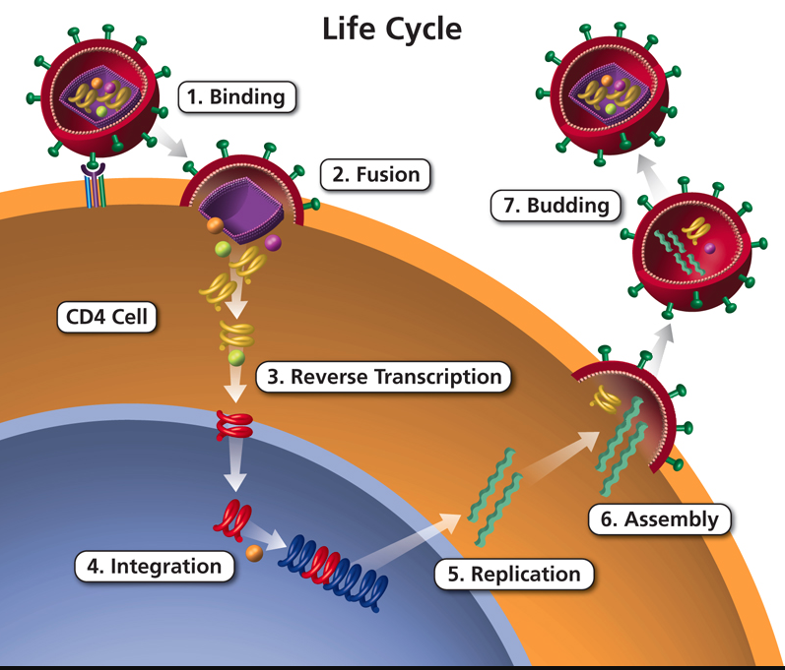
Ciclo de vida del VIH y objetivos de los ARV
Ciclo de vida
1. Enlace
2. Fusión
7. Gemación
Célula CD4
3. Transcripción inversa
6. Ensamblaje
4. Integración
5. Multiplicación
Junio de 2021
Gráfico: clinicalinfo.hiv.gov/es

Slide 8
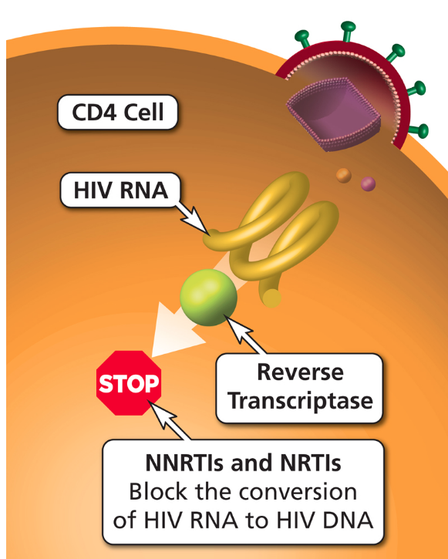
Componentes de los ARV en la terapia inicial: Pares de ITIN
VENTAJAS
Base establecida de la terapia combinada
Interacciones farmacológicas mínimas
DESVENTAJAS
Acidosis láctica y esteatosis hepática notificadas con la mayoría de los ITIN (poco frecuentes)
Célula CD4
ARN del VIH
Transcriptasa inversa
Los ITINN y los ITIN
Bloquean la conversión del ARN del VIH en ADN del VIH
Gráfico: clinicalinfo.hiv.gov/es
Junio de 2021

Slide 9
Terapia inicial: Pares de ITIN dobles (1)
ABC/3TC
Dosis única diaria
Coformulada con DTG en un régimen de una sola pastilla
Utilizar solo en pacientes con resultado negativos de la prueba de HLA-B*5701 (riesgo de reacción de hipersensibilidad si es positivo)
Posible riesgo de eventos cardiovasculares; precaución en pacientes con factores de riesgo CV
Posible eficacia deficiente si el ARN del VIH basal es >100,000 copias/mL y se utiliza con EFV, ATV/r o RAL
No debe utilizarse para el tratamiento del VHB
Junio de 2021

Slide 10
Terapia inicial: Pares de ITIN dobles (2)
TDF/FTC, TDF/3TC
Dosis única diaria
En varias coformulaciones de régimen de una sola pastilla
Activo contra el VHB
Potencial de toxicidad renal y ósea (más que con el TAF); exacerbada por los refuerzos PK
Evitar en caso de enfermedad renal u osteoporosis
Niveles de lípidos más bajos (frente a ABC y TAF)
TAF/FTC
Dosis única diaria
En varias coformulaciones de régimen de una sola pastilla
Activo contra el VHB
Toxicidad renal y ósea; menos frecuente que con TDF/FTC
Aprobado para TFGe ≥30 mL/min
Aumento excesivo de peso (frente a ABC y TDF) en algunos estudios
Junio de 2021

Slide 11
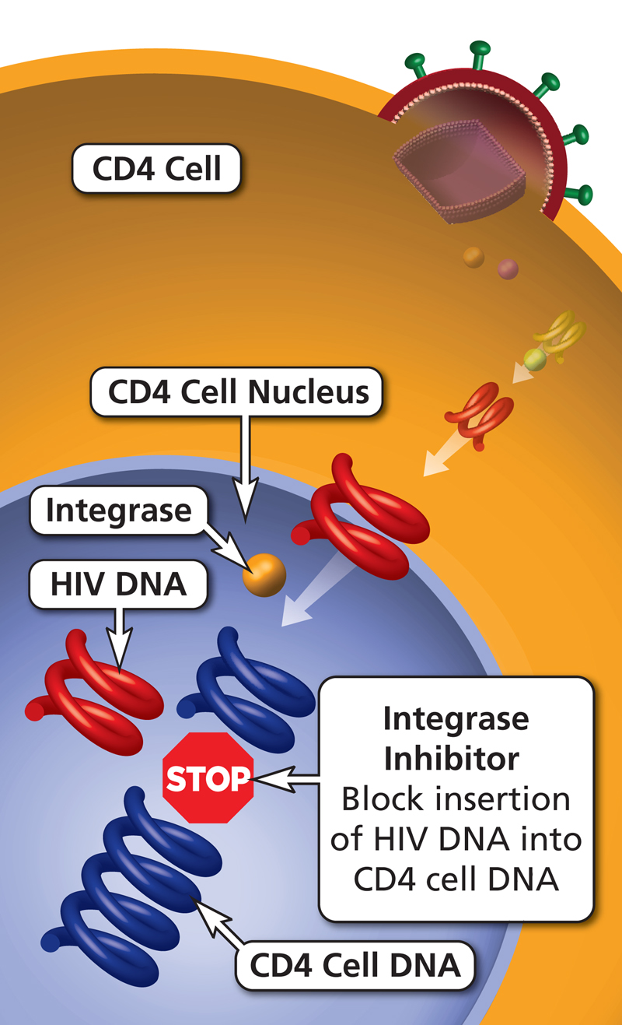
Componentes ARV en la terapia inicial: INSTI
VENTAJAS
DTG, BIC: mayor barrera a la resistencia que RAL, EVG
Tasas bajas de EA
Pocas interacciones medicamentosas (no es el caso de EVG/COBI)
Regímenes combinados de una sola pastilla disponibles con BIC, DTG, EVG/COBI
DESVENTAJAS
RAL, EVG: menor barrera genética a la resistencia que DTG, BIC, inhibidores de la proteasa
COBI: muchas interacciones medicamentosas
Mayor aumento de peso (especialmente con TAF)
Célula CD4
Núcleo celular CD4
Integrasa
ADN del VIH
Inhibidor de la integrasa
Bloquea la inserción del ADN del VIH en el ADN de la célula CD4
ADN de la célula CD4
Gráfico: clinicalinfo.hiv.gov/es
Junio de 2021

Slide 12
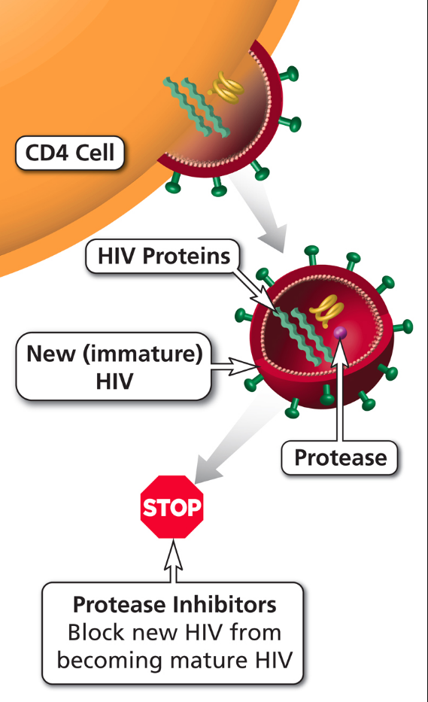
Componentes de los ARV en la terapia inicial: Inhibidores de la Proteasa (IP)
VENTAJAS
Alta barrera genética a la resistencia
La resistencia a los IP es poco común con el fracaso de los IP reforzados
Régimen de combinación de una sola pastilla disponible con DRV
DESVENTAJAS
Complicaciones metabólicas (menos probables con DRV y ATV que con los antiguos IP)
Intolerancia gastrointestinal
Mayor potencial de interacciones farmacológicas (CYP450), especialmente con RTV
Célula CD4
Proteínas del VIH
VIH nuevo (inmaduro)
Proteasa
Inhibidores de la proteasa
Impiden que el VIH nuevo se convierta en VIH maduro
Junio de 2021
Gráfico: clinicalinfo.hiv.gov/es

Slide 13
Componentes de los ARV en la terapia inicial: ITINN
VENTAJAS
Larga vida media
Menos toxicidad metabólica (dislipidemia, resistencia a la insulina) frente a algunos IP
Regímenes combinados de una sola pastilla con DOR, EFV y RPV
DESVENTAJAS
Baja barrera genética a la resistencia
Altas tasas de resistencia a los ITINN si hay fracaso virológico
Resistencia cruzada entre la mayoría de los ITINN
EFV: alta tasa de efectos adversos en el SNC
RPV: menor eficacia si el ARN del VIH >100,000 o los CD4 <200
Erupción cutánea; hepatotoxicidad
Interacciones de los medicamentos metabolizados por CYP450
Célula CD4
ARN del VIH
Transcriptasa inversa
Los ITINN y los ITIN
Bloquean la conversión del ARN del VIH en ADN del VIH inversa
Gráfico: clinicalinfo.hiv.gov/es
Junio de 2021

Slide 14
Efectos adversos
Es importante anticipar y resolver las toxicidades de la terapia antirretroviral para lograr el éxito de esta a lo largo de la vida
Considere los efectos adversos potenciales al seleccionar el régimen de ARV; también considere las toxicidades coincidentes con los otros medicamentos del paciente, las interacciones medicamentosas, las comorbilidades del paciente y los antecedentes de intolerancia a los ARV
Junio de 2021

Slide 15
Efectos adversos: Efectos de la clase de los ITIN
Acidosis láctica y esteatosis hepática (con ITIN más antiguos; no es probable con 3TC, FTC, ABC, TAF, TDF)
Lipodistrofia (con ITIN más antiguos, especialmente d4T, AZT; no es probable con 3TC, FTC, ABC, TAF, TDF)
Junio de 2021

Slide 16
Efectos adversos: ITIN individuales (1)
Emtricitabina (FTC)
Toxicidad mínima
Hiperpigmentación
En la coinfección por el VHB, exacerbación del VHB si se suspende
Lamivudina (3TC)
Toxicidad mínima
En la coinfección por el VHB, exacerbación del VHB si se suspende
Junio de 2021

Slide 17
Efectos adversos: ITIN individuales (3)
Abacavir (ABC)
Reacción de hipersensibilidad (contraindicado si se es HLA-B*5701 positivo)
Erupción cutánea
Posible aumento del riesgo de infarto al miocardio
Tenofovir alafenamida (TAF) Tenofovir disoproxil fumarato (TDF)
Insuficiencia renal* (aumento de la creatinina, proteinuria, acidosis metabólica, otros)
Disminución de la densidad óseo-mineral*.
En la coinfección por el VHB, exacerbación del VHB si se suspende
Dolor de cabeza
Intolerancia gastrointestinal
Aumento de peso (TAF)
Junio de 2021
* Menos probable con TAF frente a TDF

Slide 18
Efectos adversos: Efectos de la clase de lo INSTI
Erupción cutánea, reacción de hipersensibilidad
Insomnio, depresión
Posible aumento de peso
Junio de 2021

Slide 19
Efectos adversos: INSTI individuales
Bictegravir (BIC) y Dolutegravir (DTG)
Dolor de cabeza
Insomnio
DTG: aumento de creatinina*
Aumento de peso
Raltegravir (RAL)
Náusea
Dolor de cabeza
Diarrea
Elevación de la CPK, miopatía, rabdomiólisis
Elvitegravir/cobicistat (EVG/c)
Aumento de la creatinina*
Mayor riesgo de nefrotoxicidad relacionada con el TDF
Náusea, diarrea
Aumento de peso
Cabotegravir (CAB)
Reacciones en el lugar de la inyección (formulación intramuscular)
Hepatotoxicidad
* Inhibición de la secreción de creatinina; sin efecto sobre la función glomerular
Junio de 2021

Slide 20
Efectos adversos: Efectos de la clase de los inhibidores de la proteasa (IP)
Hiperlipidemia (IP con refuerzo)
Lipodistrofia (poco probable con ATV o DRV)
Hepatotoxicidad
Intolerancia gastrointestinal
Posibilidad de un mayor riesgo de hemorragia para los hemofílicos
Interacciones medicamentosas
Junio de 2021

Slide 21
Efectos adversos: IP individuales
Atazanavir (ATV)
Hiperbilirrubinemia
Prolongación del PR
Nefrolitiasis, colelitiasis
Enfermedad renal crónica
Darunavir (DRV)
Erupción cutánea
Toxicidad hepática
Posible aumento del riesgo de eventos cardiovasculares
Junio de 2021

Slide 22
Efectos adversos: Refuerzos farmacocinéticos
Ambos refuerzos PK:
Intolerancia gastrointestinal
Mayor riesgo de toxicidad renal si se administran con TDF
Aumento de los lípidos si se administran con IP
Ritonavir (RTV, /r)
Hiperglucemia
Hepatitis
Cobicistat (COBI, /c)
Aumento de la creatinina sérica (inhibición de la secreción de creatinina; sin efecto sobre la función glomerular)
Junio de 2021

Slide 23
Efectos adversos: Efectos de la clase de los ITINN
Erupción cutánea, incluyendo el síndrome de Stevens-Johnson
Hepatotoxicidad (especialmente con NVP)
Interacciones medicamentosas
Junio de 2021

Slide 24
Efectos adversos: ITINN individuales
Efavirenz (EFV)
Neuropsiquiátricos
Dislipidemia
Prolongación del QTc
Doravirina (DOR)
Alteraciones del sueño, mareo
Depresión
Etravirina (ETR)
Náusea
Rilpivirina (RPV)
Depresión, insomnio
Prolongación del QTc
Aumento de la creatinina sérica (inhibición de la secreción de creatinina; sin efecto sobre la función glomerular)
Junio de 2021

Slide 25
Efectos adversos: Inhibidores de entrada individuales
Maraviroc (MVC)
Erupción cutánea
Dolor abdominal
Tos
Hepatotoxicidad
Síntomas musculoesqueléticos
Hipotensión ortostática, especialmente si se trata de una enfermedad renal grave
Enfuvirtida (ENF, T-20)
Reacciones en el lugar de la inyección
Reacción de hipersensibilidad
Mayor riesgo de neumonía bacteriana
Ibalizumab (IBA)
Diarrea
Erupción cutánea
Aumento de la creatinina
Fostemsavir (FOS)
Náusea, diarrea
Prolongación del QTc
Junio de 2021

Slide 26
Sitios web para acceder a los lineamientos
Centro Nacional de Coordinación de Recursos de la AETC https://aidsetc.org
Clinical Info https://clinicalinfo.hiv.gov/es
Junio de 2021

Slide 27
Acerca de este juego de diapositivas
Esta presentación fue preparada por la Dra. Susa Coffey, para el Centro Nacional de Recursos de la AETC en enero de 2020 y actualizado en junio de 2021.
Visite el sitio web del NCRC de la AETC para obtener la versión más actualizada.
https://aidsetc.org

